Slide 1

9-СЫНЫП · ТЕРБЕЛІСТЕР ЖӘНЕ ТОЛҚЫНДАР
Тербелістер кезіндегі энергияның түрленуі. Тербелмелі қозғалыстың теңдеуі
Notes:
Ұйымдастыру. Құндылық: Шығармашылық және инновация. «Ғылым – инемен құдық қазғандай» (халық мақалы).

Slide 2
Маятник ең төменгі нүктеде ең жылдам, ал шеткі нүктеде тоқтайды. Энергия қалай «ауысады»?
?
Notes:
Ой қозғау: оқушылардың болжамын тыңдап, тақтаға жазыңыз. Өткен тақырыпты еске түсіру — «Ыстық орындық»: Бір оқушы тақта алдындағы орындыққа отырады, сынып «Тербелмелі қозғалыс» тақырыбы бойынша 4–5 сұрақ қояды.

Slide 3
Бүгін үйренеміз
1
2
3
Тербелмелі процесте энергияның сақталу заңын сипаттайды
Гармониялық тербелістің теңдеуін x = A cos(ωt) жазады
Графиктер бойынша координатаны, жылдамдықты, үдеуді анықтайды
3
Notes:
Оқу мақсаты: 9.2.5.4 – тербелмелі процесте энергияның сақталу заңын сипаттау;; 9.2.5.5 – гармониялық тербелістердің графиктері бойынша координатаның, жылдамдықтың және үдеудің теңдеулерін жаза білу

Slide 4

ЖАҢА ҰҒЫМ
Шеткі нүкте
E = E_{p} max = kA²/2 (немесе mgh); тепе-теңдік: E = E_{k} max = mυ_{max²}/2.
E = E_{p} max = kA²/2
4
Notes:
Жаңа білім — «Т-кесте»: Мұғалім жаңа материалды түсіндіреді; оқушылар «Ұғым / формула – Мағынасы / мысал» Т-кестесін толтырады.

Slide 5
ЖАҢА ҰҒЫМ
Гармониялық тербеліс теңдеуі
x = A·cos(ωt + φ₀).
x = A·cos(ωt + φ₀)
5

Slide 6
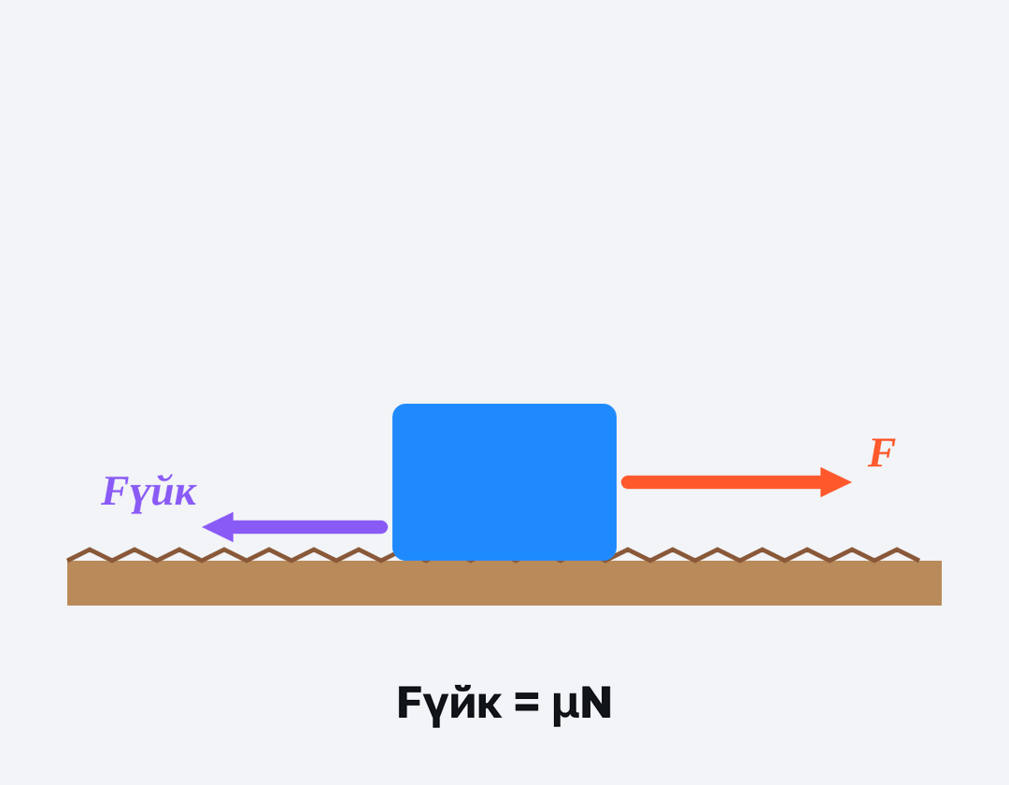
ЖАҢА ҰҒЫМ
Гармониялық тербеліс графигі
Үйкеліссіз E = const.
υ_{max} = Aω; a_{max} = Aω².
6

Slide 7
Формула
Есте сақта
E = E_{p} max = kA²/2
E
E_{p}
k
A
энергия
энергия
қатаңдық
амплитуда
Дж
Дж
Н/м
м
7

Slide 8
Формула
Есте сақта
E = const
E
c
n
s
энергия
меншікті жылу сыйымдылығы
сыну көрсеткіші
жол
Дж
Дж/(кг·°C)
м
8

Slide 9

МОДЕЛЬМЕН ТЕКСЕР
Өзің тексеріп көр
Параметрді өзгертіп, нәтижені бақыла.
9
Notes:
Модельді тақтада оқушымен бірге басқарыңыз: «Не өзгереді деп ойлайсың?» деп алдын ала сұраңыз.

Slide 10
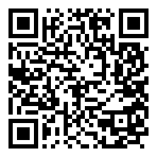
Виртуалды зертхана Сабақтың ортасы · 12 мин
PhET симуляциясы
1
Симуляцияны QR-код арқылы ашыңдар
2
Параметрлерді өзгертіп, нәтижені бақылаңдар
3
Қандай шама қалай өзгереді? Қорытындыны дәптерге жазыңдар
phet.colorado.edu/en/simulations/masses-and-springs
Тербелістер кезіндегі энергияның түрленуі. Тербелмелі қозғалыстың теңдеуі
10

Slide 11
Графикпен жұмыс Сабақтың ортасы · 12 мин
Гармониялық тербеліс x(t) = A·cos(ωt)
1
Осьтерде қандай шамалар және бірліктер берілген?
2
Шамалар қалай тәуелді?
3
Графиктен бір мәнді оқып, формуламен тексер.
Тербелістер кезіндегі энергияның түрленуі. Тербелмелі қозғалыстың теңдеуі
11

Slide 12
Сұрақ
Маятник ұзындығын 4 есе арттырса, периоды:
4 есе артады
Өзгермейді
A
B
2 есе кемиді
2 есе артады
C
D
D
12
Notes:
Жылдам тексеріс: оқушылар саусақпен 1–4 көрсетеді немесе «Сынып» режимінде телефоннан жауап береді.

Slide 13
Сұрақ
Жиілік 5 Гц. Период:
0,2 с
5 с
A
A
B
0,5 с
2 с
C
D
13
Notes:
Жылдам тексеріс: оқушылар саусақпен 1–4 көрсетеді немесе «Сынып» режимінде телефоннан жауап береді.

Slide 14
A Түсінемін
x = 0,05cos(4πt) теңдеуінен A, ω, T, ν-ді тап.
ЖАУАБЫ
A = 0,05 м, ω = 4π рад/с, T = 0,5 с, ν = 2 Гц.
14
Notes:
Практикалық жұмыс — «Эстафета»: Әр қатарға бір тапсырма беріледі, қатардағы оқушылар кезекпен шешімді жалғастырады; бірінші дұрыс аяқтаған қатар жеңеді.. Саралау: А — бәріне, B — көпшілігіне, C — жоғары деңгейге. ЕББҚ: аудио/бейне нұсқау, нұсқауды тақтаға жазып қою; суретті тірек-сызба және қадамдық нұсқаулық.

Slide 15

B Қолданамын
Серіппелі маятник (k = 100 Н/м, A = 0,1 м). Толық энергиясы және m = 1 кг болса υ_{max}?
ЖАУАБЫ
E = 0,5 Дж; υ_{max} = 1 м/с.
15
Notes:
Сергіту сәті: «Толқын». Қатар бойынша кезекпен тұрып-отыру арқылы «толқын» жасайды.

Slide 16

C Талдаймын
x = A/2 нүктесіндегі E_{k} мен E_{p}-ның қатынасын тап. Графикпен көрсет.
ЖАУАБЫ
E_{p} = E/4, E_{k} = 3E/4; қатынас 3:1.
16

Slide 17
Сұрақ
Тепе-теңдік күйден өткенде маятниктің:
Потенциалдық энергиясы ең үлкен
Жылдамдығы нөл
A
B
Жылдамдығы ең үлкен
Үдеуі ең үлкен
C
C
D
17

Slide 18
Есте сақта
Шеткі нүкте — E = E_{p} max = kA²/2 (немесе mgh); тепе-теңдік: E…
Гармониялық тербеліс теңдеуі — x = A·cos(ωt + φ₀)
Үйкеліссіз E = const
18

Slide 19
Үй тапсырмасы
§24; 3 есеп.
A
Desmos-та x(t), υ(t) графиктерін салу.
B
Тербелістердегі энергия түрленуі туралы видео-түсіндірме.
C
19

Slide 20
Бағдаршам
Бәрін түсіндім
Сұрағым бар
Көмек керек
20
Notes:
Рефлексия: жасыл – бәрін түсіндім; сары – сұрағым бар; қызыл – көмек керек.. Кері байланыс: Wordwall

Slide 21
Сабаққа рахмет!

